Slide 1

家
5

Slide 2
蓝天 树林 泥土
小河 种子 鱼儿
小鸟 白云

Slide 3
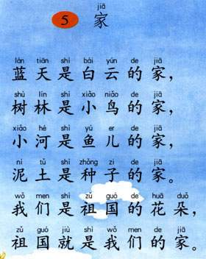

Slide 4
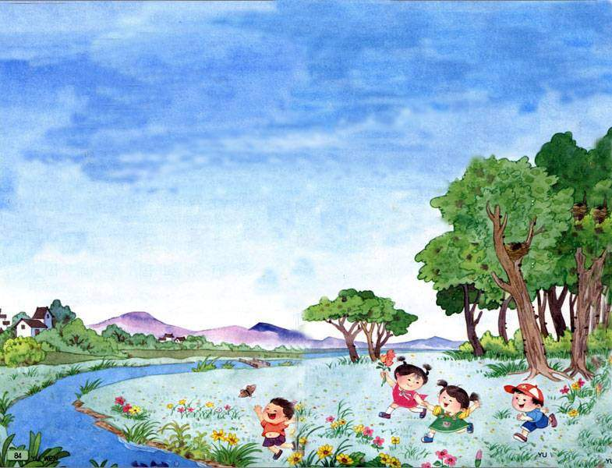
家
白云
小鸟
鱼儿
种子

Slide 5



蓝天
是白云的家，

Slide 6
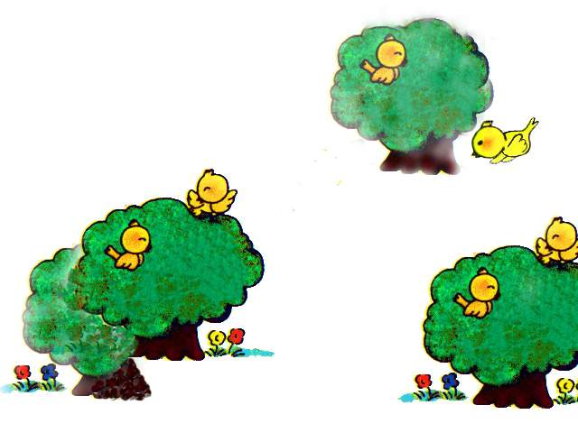

树林
是小鸟的家，

Slide 7


小河
是鱼儿的家，

Slide 8


泥土是种子的家。

Slide 9

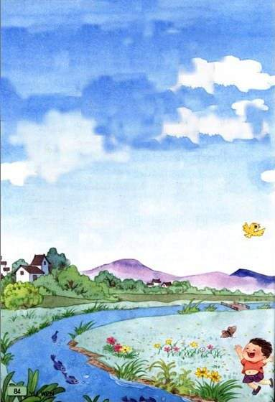

蓝天是白云的家,
树林是小鸟的家,
小河是鱼儿的家,
泥土是种子的家。

Slide 10
蓝天
白云
是 的家，
是 的家，
是 的家，
是 的家。
树林
小鸟
小河
鱼儿
泥土
种子

Slide 11
祖国

Slide 12
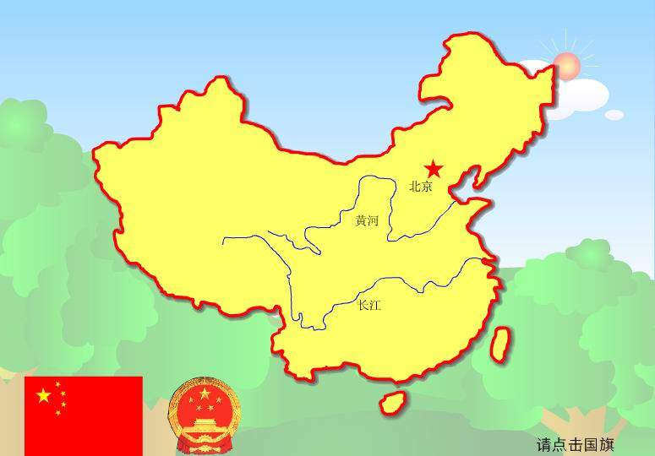
中华人民共和国

Slide 13
祖国就是我们的家。

Slide 14
我们是祖国的花朵 ，
祖国就是我们的家 。

Slide 15

家
蓝天是白云的家，
我们是祖国的花朵，
树林是小鸟的家，
祖国就是我们的家。
小河是鱼儿的家，
泥土是种子的家。

Slide 16


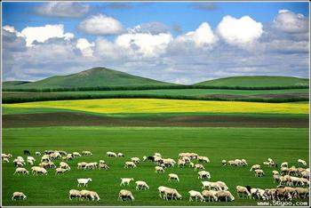

是 的家

Slide 17
白兔
白色
白天
黑白
白

Slide 18
白云
云朵
乌云
多云
云

Slide 19
子女
子孙
孩子
桌子
子

Slide 20
儿
儿子
儿女
儿童

Slide 21
土
土地
泥土
国土

Slide 22
去

Slide 23
xiǎo pénɡ yǒu
小 朋 友 ：
kuài bǎ nǐ zuò de xiǎo shī
快 把 你 作 的 小 诗
dú ɡěi bà bà mā mā tīnɡ bā
读 给 爸 爸 妈 妈 听 吧！

Slide 24

谢谢指导

